Slide 1
杀菌消毒、净化空气, 次氯酸盐是如何做到的(1)
朝阳区线上课堂·高一年级化学
朝阳外国语学校 李健宝

Slide 2
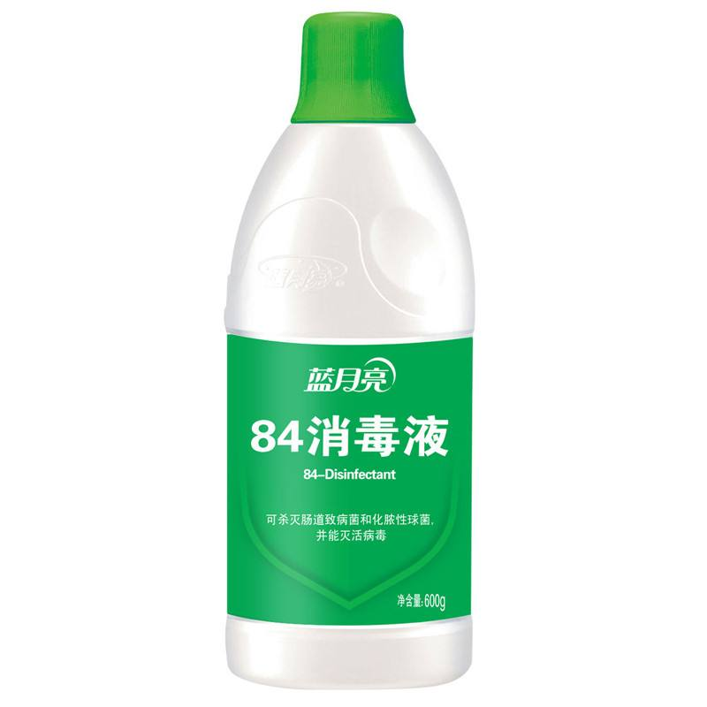
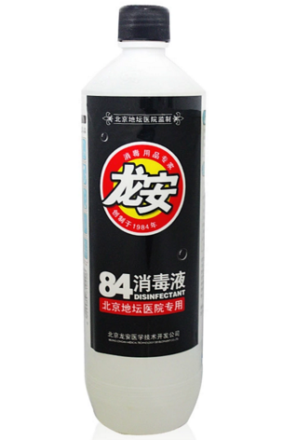
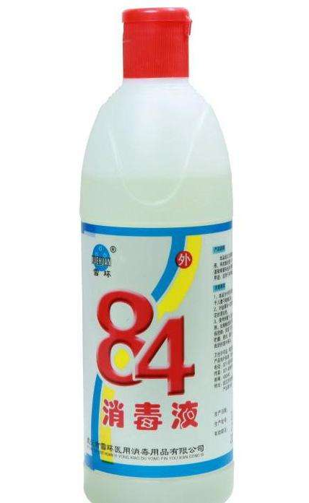
84消毒液的有效成分是什么？

Slide 3
制备NaClO
如何利用含氯物质的转化关系来制备NaClO ？
化合价
1、NaCl→NaClO
2、NaCl→Cl₂→NaClO
3、HCl→Cl₂→NaClO
4、NaCl→HClO→NaClO
5、HCl→NaClO
6、HClO→NaClO
+1
HClO NaClO
0
Cl₂
-1
HCl NaCl
单质 酸 盐 物质类别

Slide 4
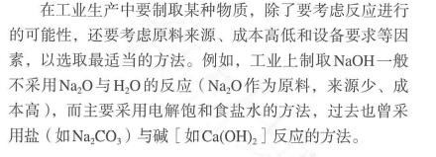
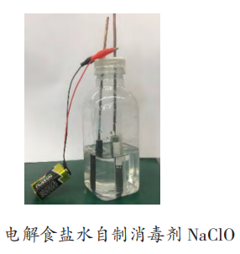
制备消毒剂

Slide 6
消毒液消毒原理
次氯酸根通过与细菌细胞壁和病毒外壳发生氧化还原作用，使病菌裂解。次氯酸根还能渗入到细胞内部，氧化作用于细菌体内的酶，使细菌死亡；
ClO⁻

Slide 7
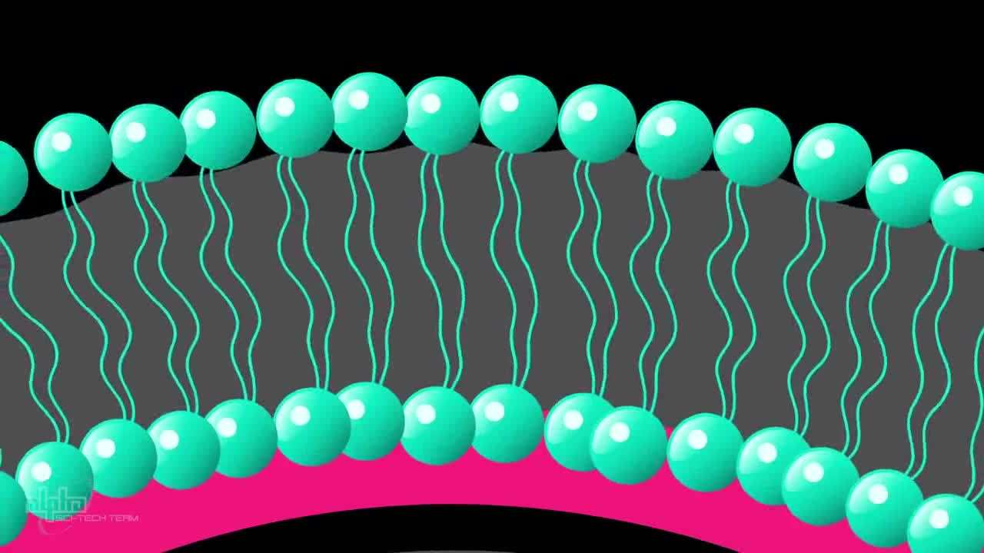
消毒液消毒原理
HClO
一般情况下，细菌表面、染料离子表面都带负电荷，HClO不仅分子体积小，而且是中性分子，容易渗入细菌体内；消杀原理同次氯酸根

Slide 8
消毒液消毒原理
次氯酸不稳定分解生成新生态氧，新生态氧的极强氧化性使菌体和病毒的蛋白质氧化变性，RNA和DNA等物质释出，从而使病源微生物致死；
其中含有的氯离子能显著改变细菌和病毒体的渗透压，导致其丧失活性而死亡

Slide 9
消毒液消毒原理
待选试剂：KI溶液、淀粉、FeSO₄溶液、KSCN溶液
实验目的 | 实验内容 | 实验现象 | 实验结论
验证自制消毒液的氧化性
1、KI溶液
2、淀粉
1、KI溶液
2、淀粉
ClO⁻+2I⁻+2H⁺=Cl⁻+I₂+H₂O
溶液变蓝
自制消毒液
水
1、FeSO₄溶液
2、KSCN溶液
1、FeSO₄溶液
2、KSCN溶液
ClO⁻+2Fe²⁺+2H⁺=Cl⁻+2Fe³⁺+H₂O
溶液变红
自制消毒液
水

Slide 10
检测自制消毒剂的消毒能力
有效氯：可用来衡量含氯消毒剂的消毒能力，是指每克含氯消毒剂的消毒能力相当于多少克的氯气的氧化能力
检测原理：
根据硫代硫酸钠的用量计算有效氯的含量
家用消毒建议有效氯浓度为500mg/L,作用10-30min

Slide 11
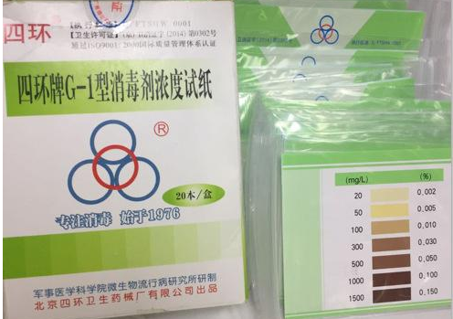
检测自制消毒剂的消毒能力
实验步骤：取少量自制消毒液于试纸上，半分钟后，与比色卡颜色对比

Slide 12
制作家庭使用消毒液的说明书
请根据 NaClO性质分析消毒剂的使用原则和方法，制作家庭使用消毒剂的说明书
资料1、生活中的丝、毛织品属于蛋白质
资料2、洁厕灵也是生活中常用的清洁好帮手，主要成分是盐酸
资料3、生活中常用的金属制品有不锈钢、铜、铝等。
资料4、酒精的主要成分是C₂H₅OH，有一定的还原性

Slide 13
制作家庭使用消毒液的说明书

Slide 14
制作家庭使用消毒液的说明书

Slide 15
谢谢您的观看
北京市朝阳区教育研究中心 制作

